Slide 1
11. 基本的な空間解析

Slide 2
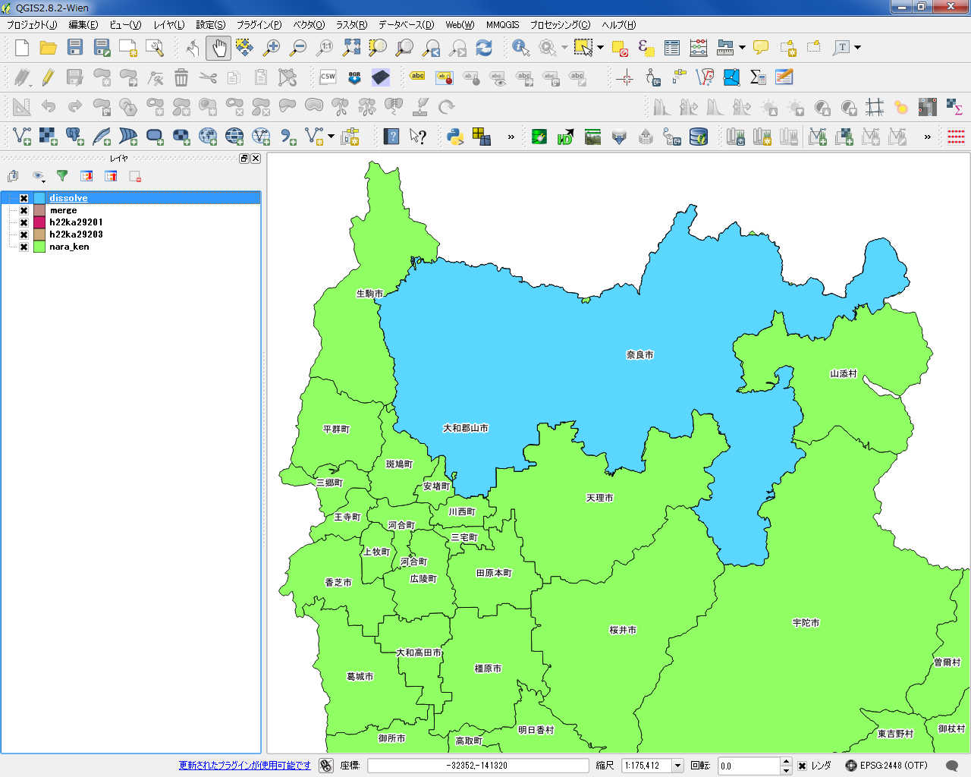
基本的な空間解析
[使用データ]
「国土交通省国土政策局「国土数値情報（奈良県 行政区域、学校、河川データ）」を加工（座標変換 EPSG:2448 ）し利用（http://nlftp.mlit.go.jp/ksj/）
政府統計の総合窓口(e-Stat)（http://www.e-stat.go.jp/）奈良市、大和郡山市境界データを利用
[実習の内容]
1 基本量の測定と空間オブジェクトの選択
A. 手動で、長さ or 面積 を計測する方法
B. フィールド演算から、長さ or 面積 を計算する方法
2 その他の空間データの操作
A.クリップ(Clip) B.マージ(Merge) C.ディゾルブ(Dissolve)
3 オーバーレイ分析
A.インターセクト(Intersect) B. ユニオン(Union)

Slide 3
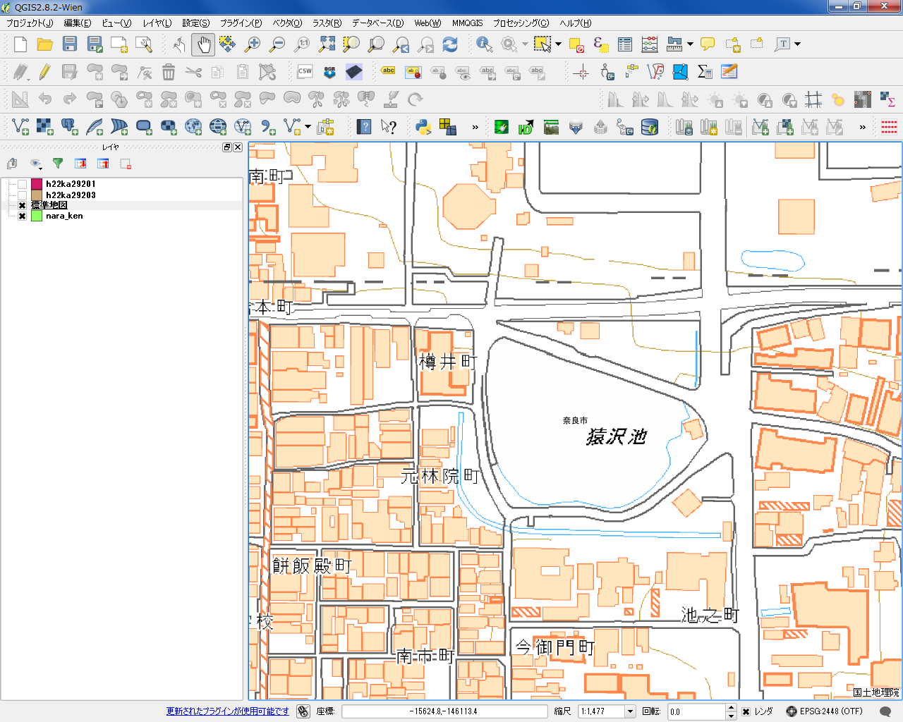
基本量の測定と空間オブジェクトの選択
[ 使用データ ]
「国土交通省国土政策局「国土数値情報（奈良県 行政区域データ ）」を利用
地理院タイルを利用
※（タイルレイヤプラグインから標準地図を読み込んでおく）
[ 実習内容 ]
A. 手動で、長さ と 面積 を計測する（猿沢池）
B. フィールド演算から、長さ と 面積 を計測する（奈良県行政区域）

Slide 4

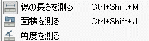
A. 手動で、長さ と 面積 を計測する
線の長さを測る
or
面積を測る

Slide 5
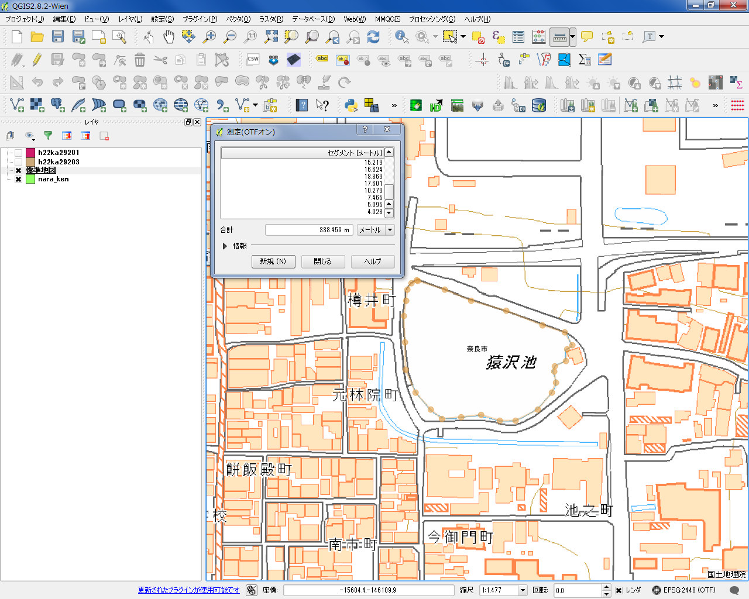
猿沢池の周長を測定
池の外周を縁取るように、点を打ち、最初の点と重なったところで右クリック
線の長さが計測される
※ 計測結果に個人差がある
※ 手動 － 周長： 338.459m

Slide 6
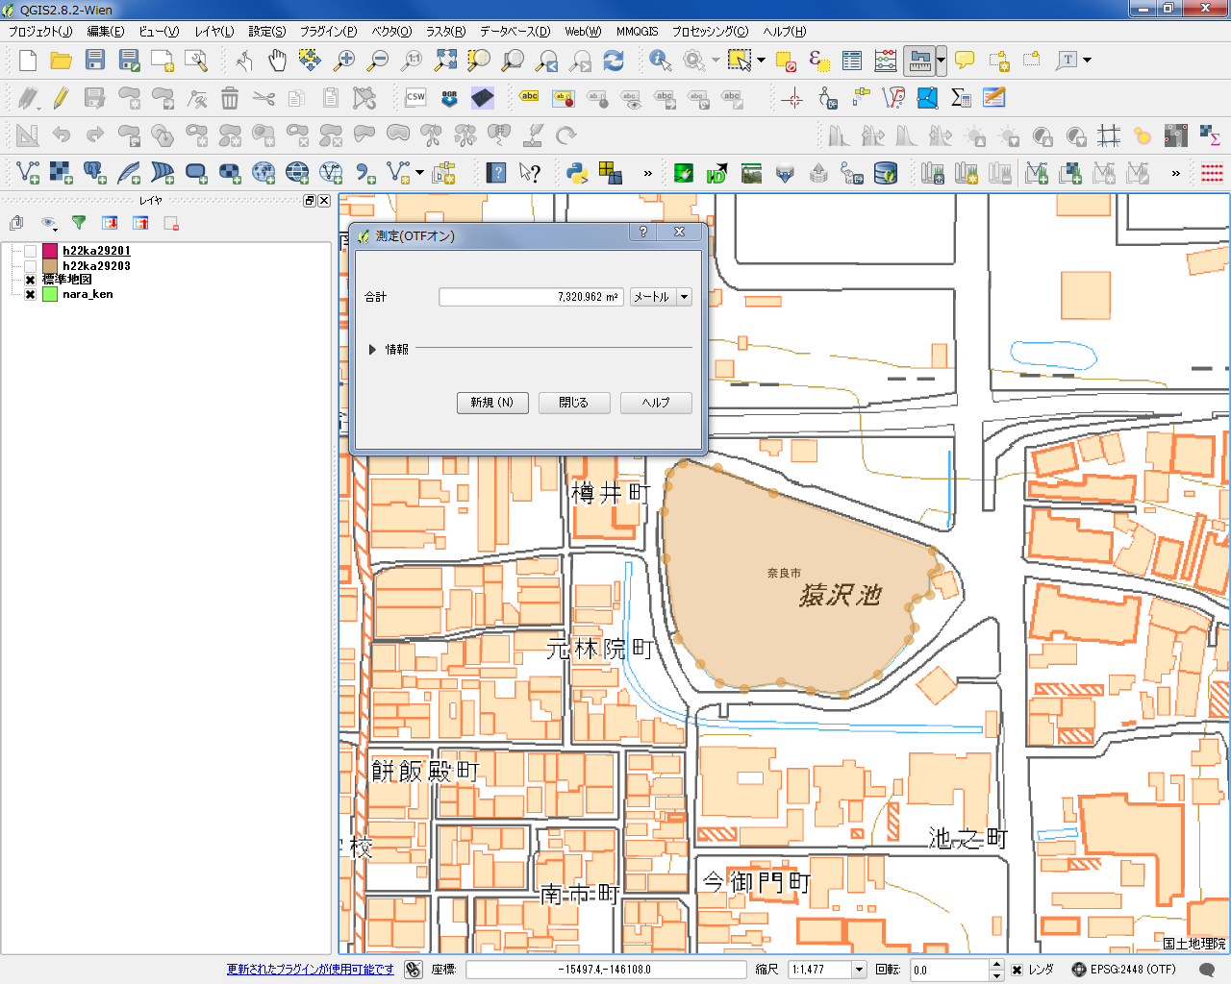
猿沢池の面積を測定
池の外周を縁取るように、点を打ち、最初の点と重なったところで右クリック
池の面積が計測される
※ 計測結果に個人差がある
※ 手動 － 面積： 7,320.962 m²

Slide 7
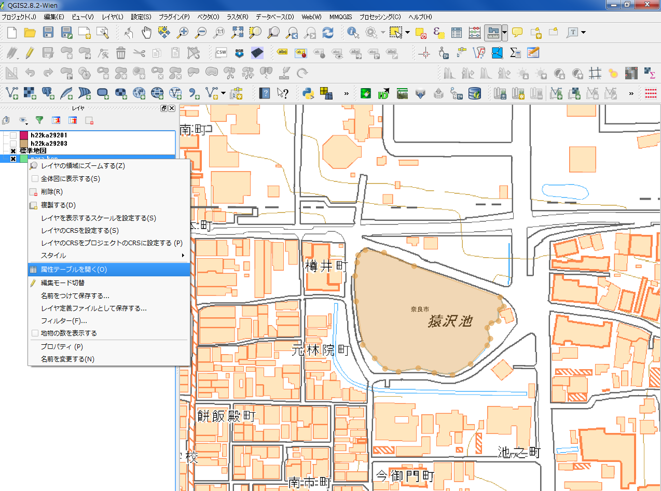
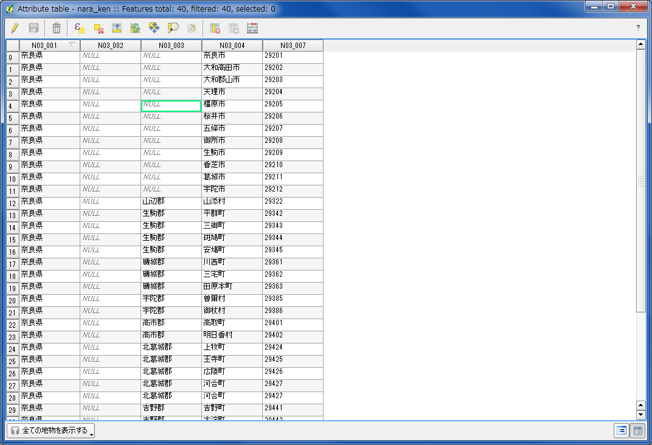
B. フィールド演算で、長さ or 面積 を計測する
奈良県の行政区域データから市町村の境界の長さと面積を計算する。
①属性テーブルを開き、
編集モードに切り替える
②フィールド計算機を開く

Slide 8
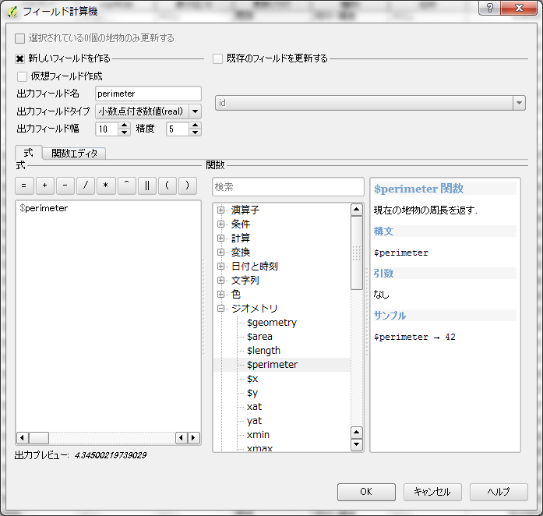
①
① 新しいフィールドを作る にチェック
②
② フィールド名： perimeter
③
④
⑤
③ 出力フィールドタイプ： real
④ 出力フィールド幅： 10
※任意で変更可
⑤ 精度： 5
※任意で変更可
⑥ 関数：
ジオメトリから$perimeterをダブルクリック
式に$perimeterが表示される
※今回は周長なので$perimeterを選択
線長を計測する場合には、$lengthを使用
⑥
⑦ OKをクリック
⑦
面積の計測には、同じ手順で、
$areaを使用する

Slide 9
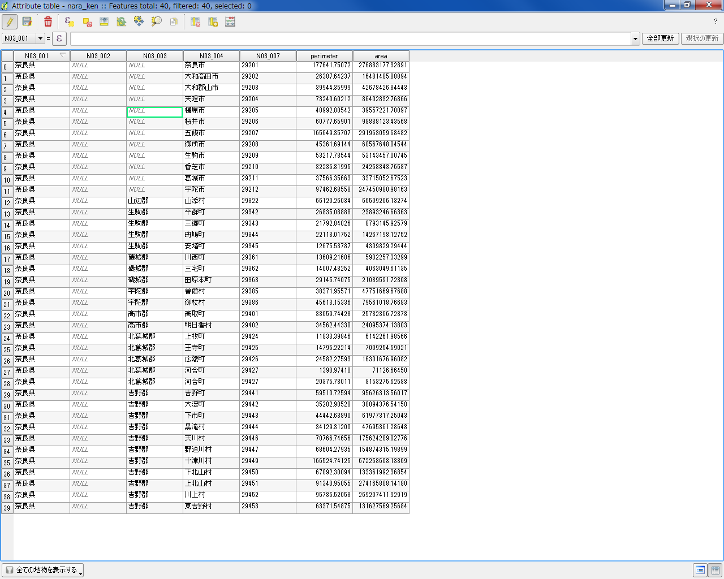
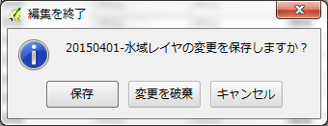
編集を保存し、編集モードをOFFにする
周長(length)と面積(area)のフィールドがつくられる
空間選択（地図の選択機能）から、奈良市を検索
単位はm
単位は㎡

Slide 10
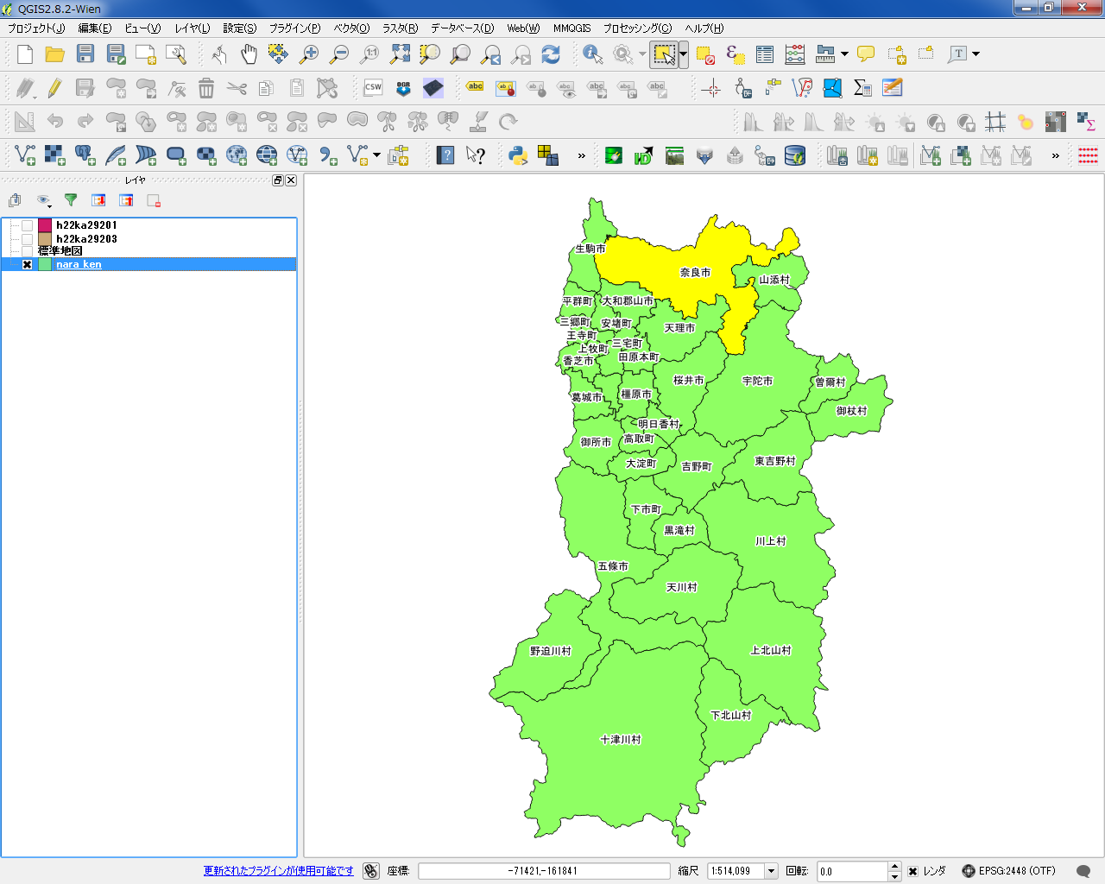
nara_kenをクリックし、青色になっているのを確認したのち、地物選択をクリック
奈良市をクリックすると、色が黄色（選択色）になる

Slide 11
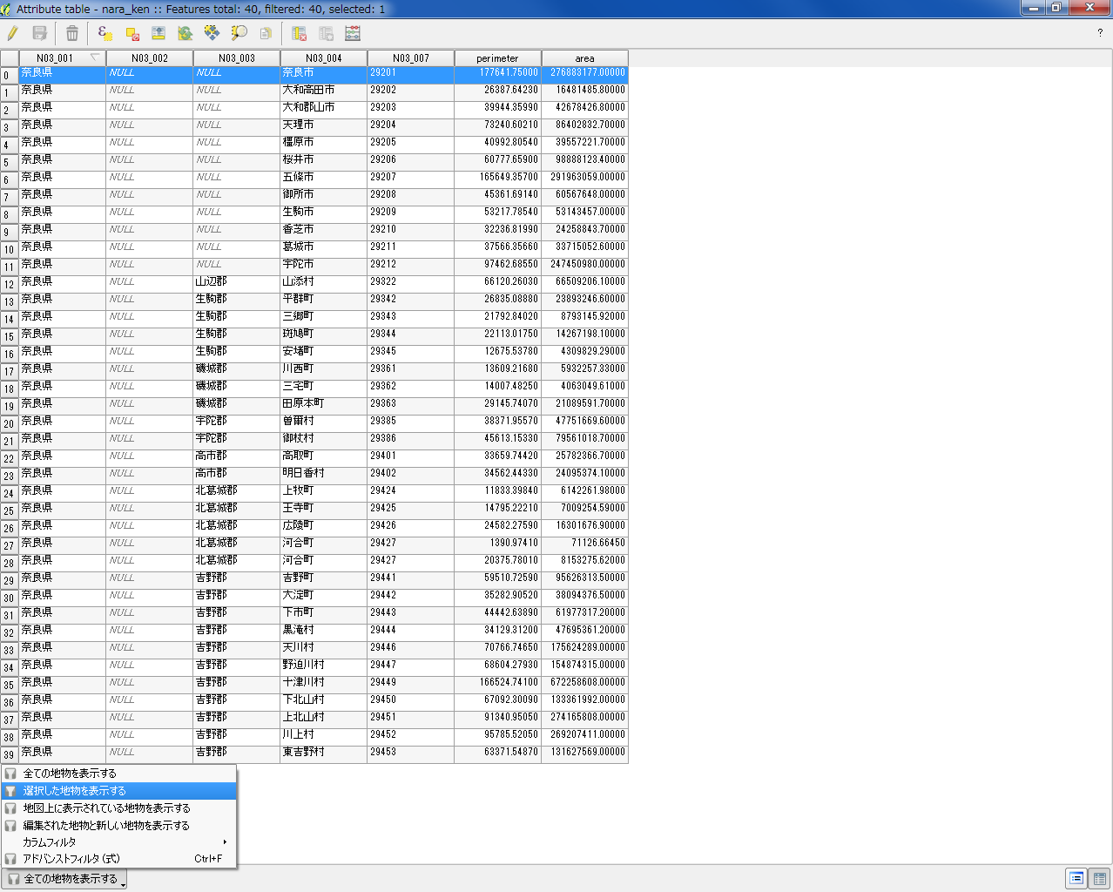
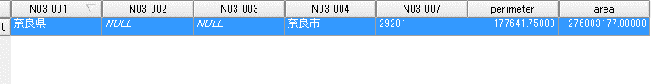
① 属性テーブルを開き選択した地物を表示する
②
② 地図で選択した地物（奈良市）のみ表示される
①

Slide 12
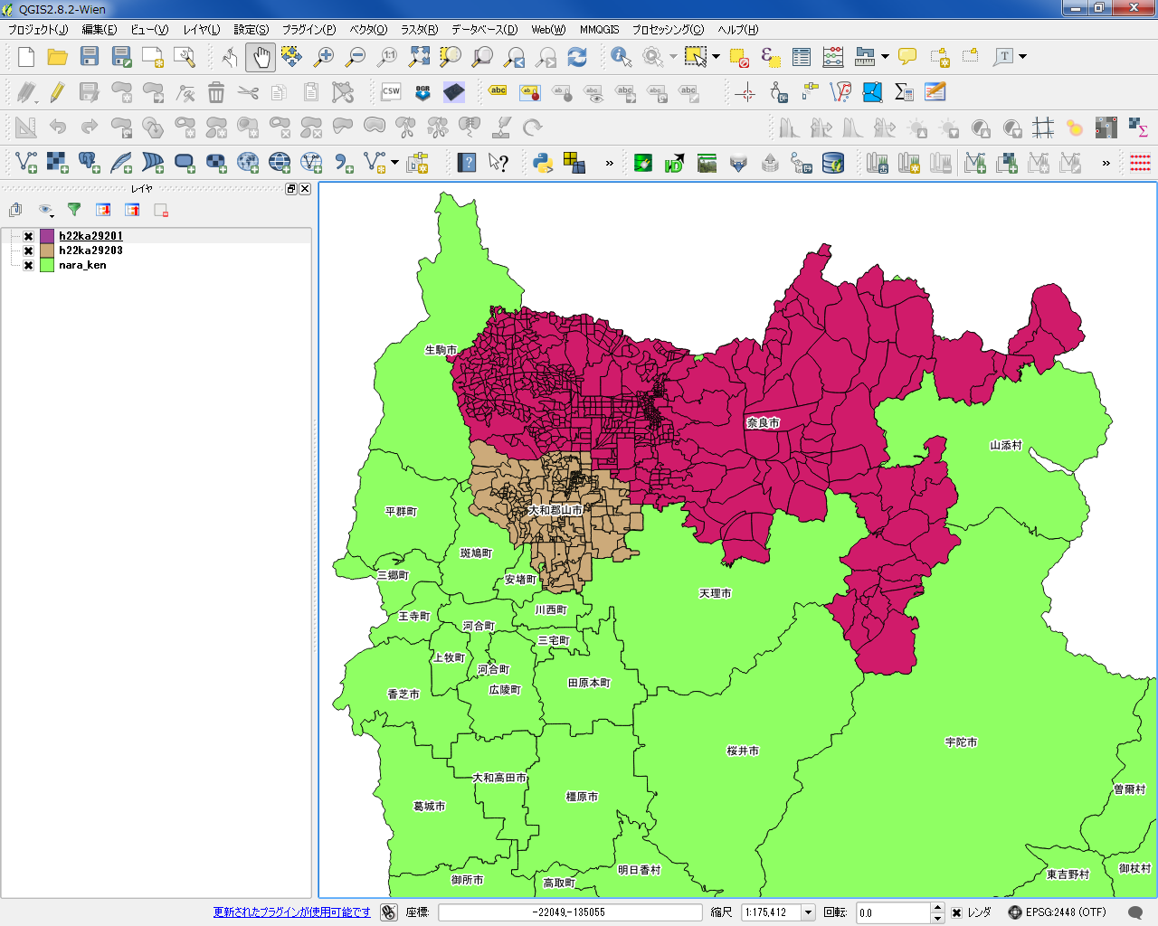
2 その他の空間データの操作
[使用データ]
「国土交通省国土政策局「国土数値情報（奈良県 行政区域、学校データ）」を加工（座標変換[SRID:2448]）し利用（http://nlftp.mlit.go.jp/ksj/）
政府統計の総合窓口(e-Stat)（http://www.e-stat.go.jp/）奈良市、大和郡山市境界データを利用
[実習内容]
奈良市と大和郡山市にある学校を抽出する。
奈良市と大和郡山市のポリゴンをマージ(Merge)する
マージしたポリゴンをデイゾルブ(Dissolve)し、単純なポリゴンにする
ディゾルブしたポリゴンをもとに学校をクリップ(Clip)する。

Slide 13
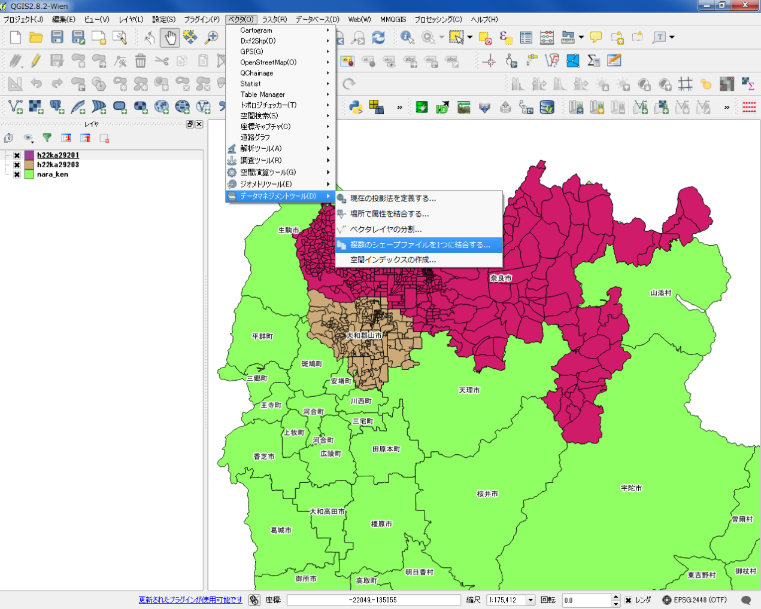
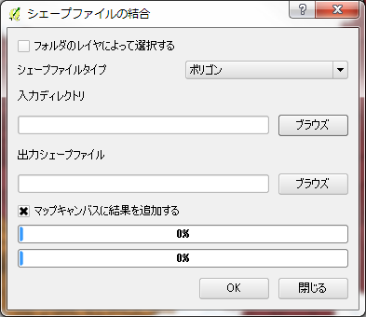
A. 奈良市と大和郡山市のポリゴンをマージする
ベクタ
＞ データマネージメントツール
＞ 複数のシェープファイルを一つに結合する
①
① ポリゴンを選択する
② ブラウズから入力ディレクトリを選択する
②
③ ブラウズから出力するシェープファイルの保存する場所と名前を入力
③
④ OKをクリック
④

Slide 14
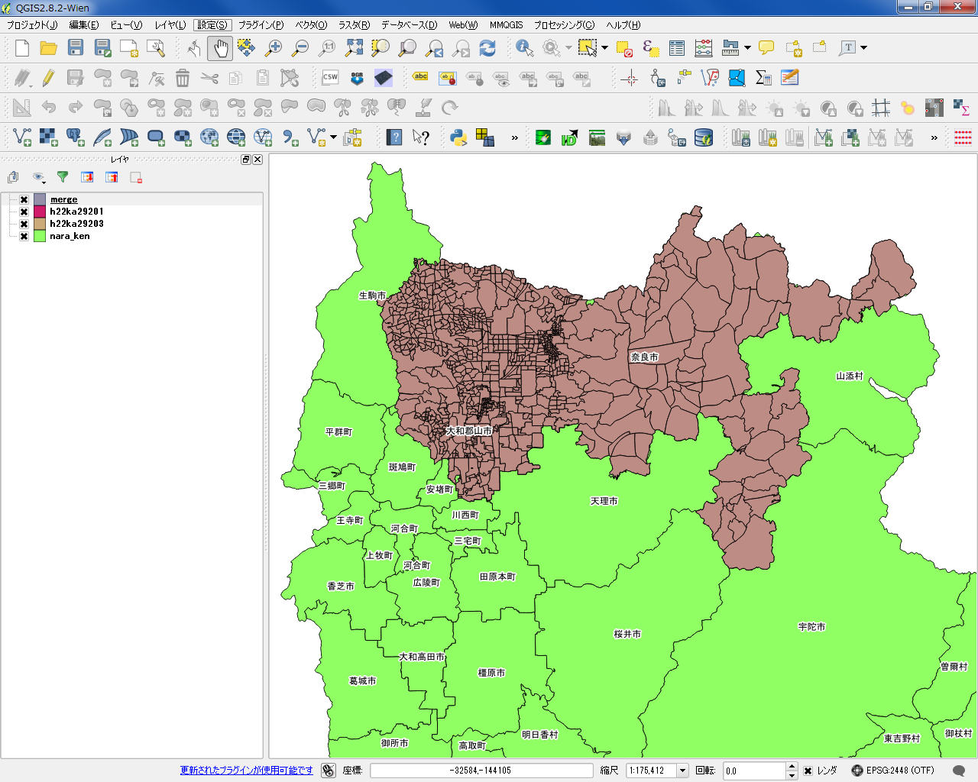
奈良市と大和郡山市がマージされ、一つのポリゴンになった。

Slide 15
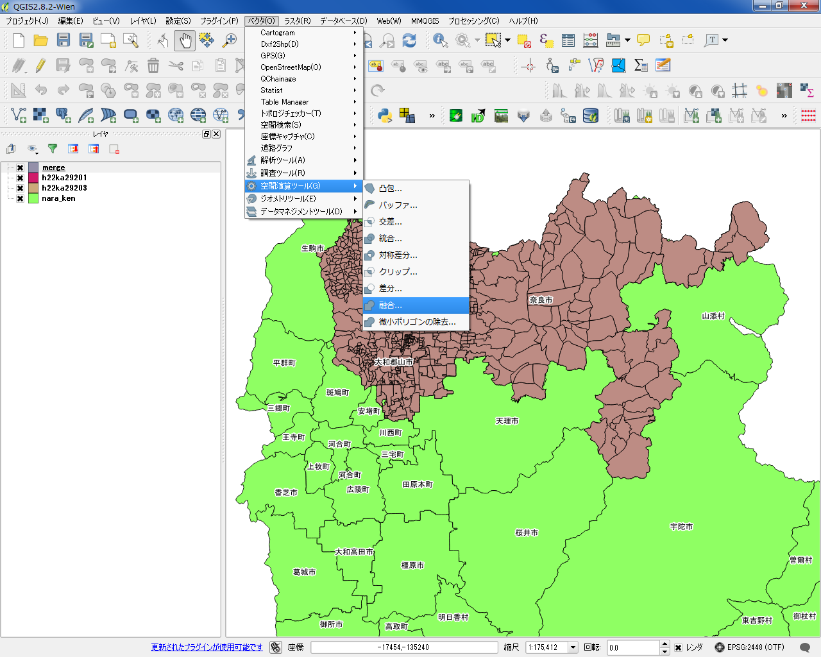
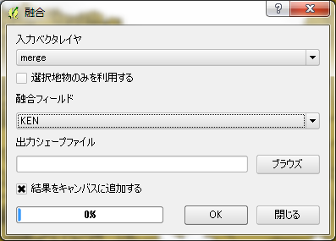
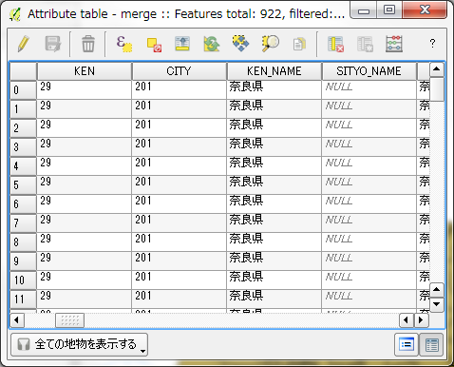
B. マージしたポリゴンをデイゾルブする
ベクタ
＞空間演算ツール
＞融合
①
① 入力ベクタレイヤを選択
② 融合フィールドを指定
融合フィールドは、属性が統一されている行を選択する
②
③ ブラウズから、出力場所と名前を入力
③
④ OKを入力
④

Slide 16
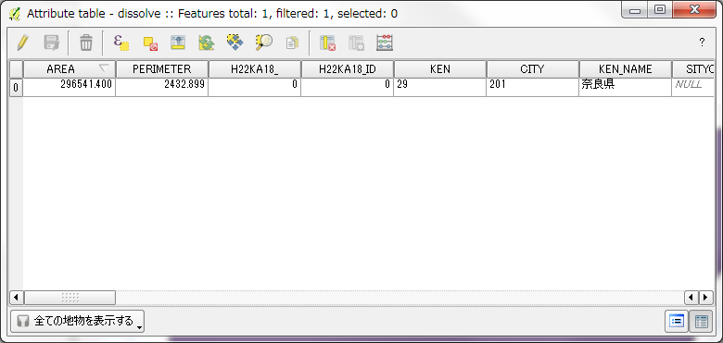
町丁目界がなくなり、単純なポリゴンになった

Slide 17
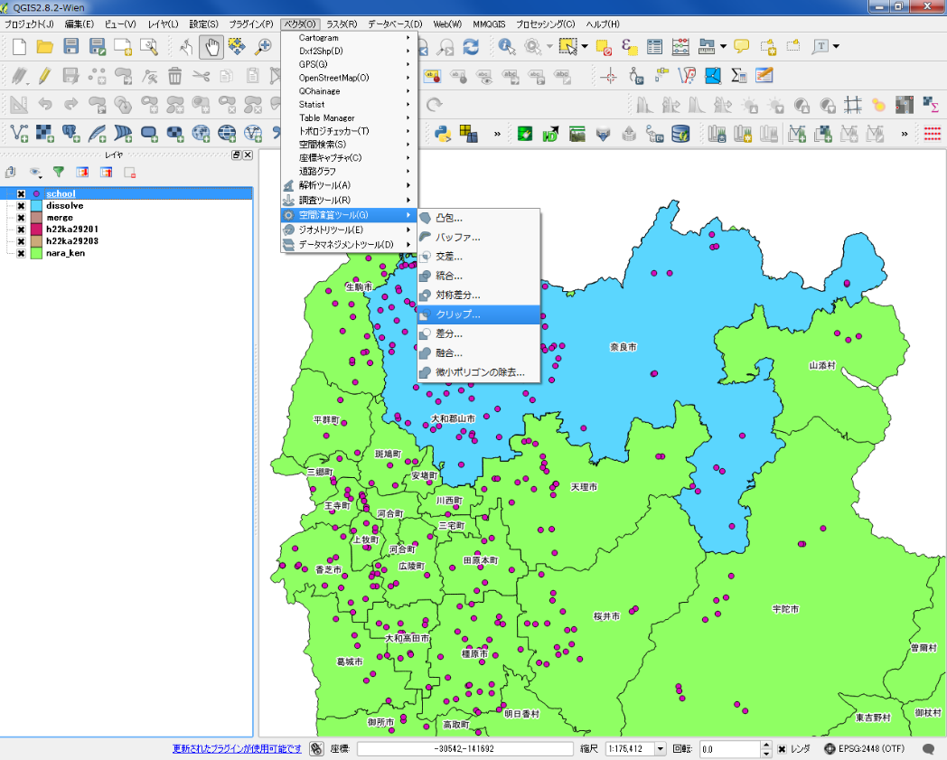
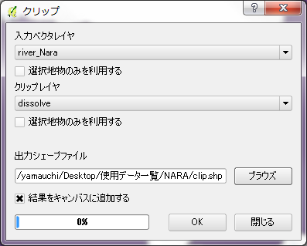
C. 学校をクリップ(Clip)する
ベクタ
＞空間演算ツール
＞クリップ
① 入力ベクタレイヤに学校レイヤを追加する
①
② クリップレイヤにデイゾルブした市域のレイヤを追加する
②
③ ブラウズから、出力場所と名前を入力
③
④ OKを入力
④
入力レイヤ： 切り取りたいレイヤ
クリップレイヤ： クリップに使うレイヤ

Slide 18
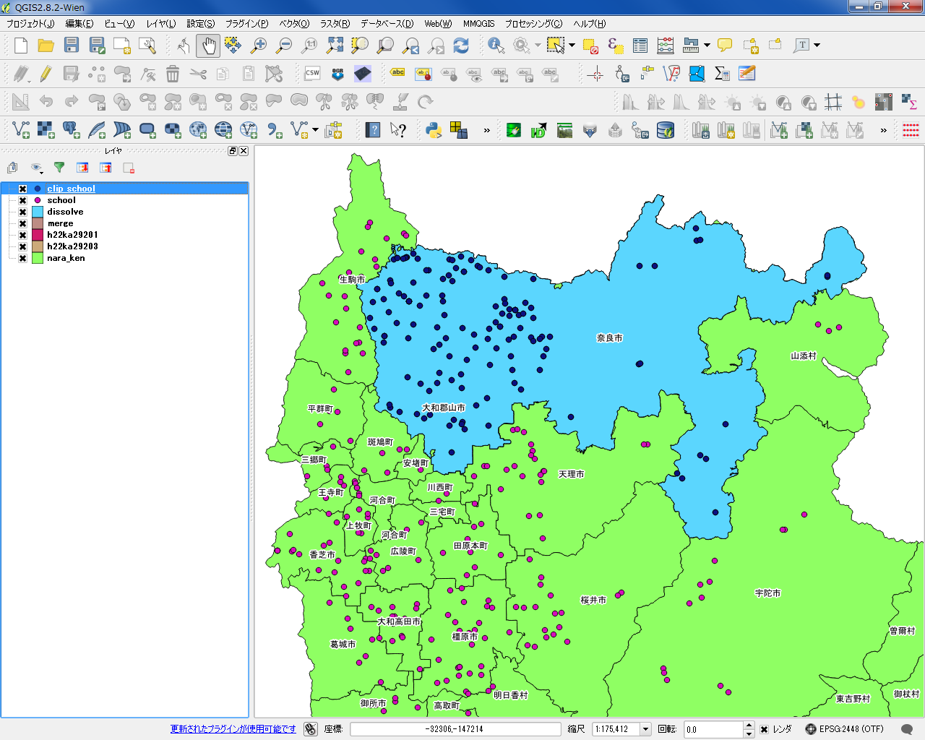
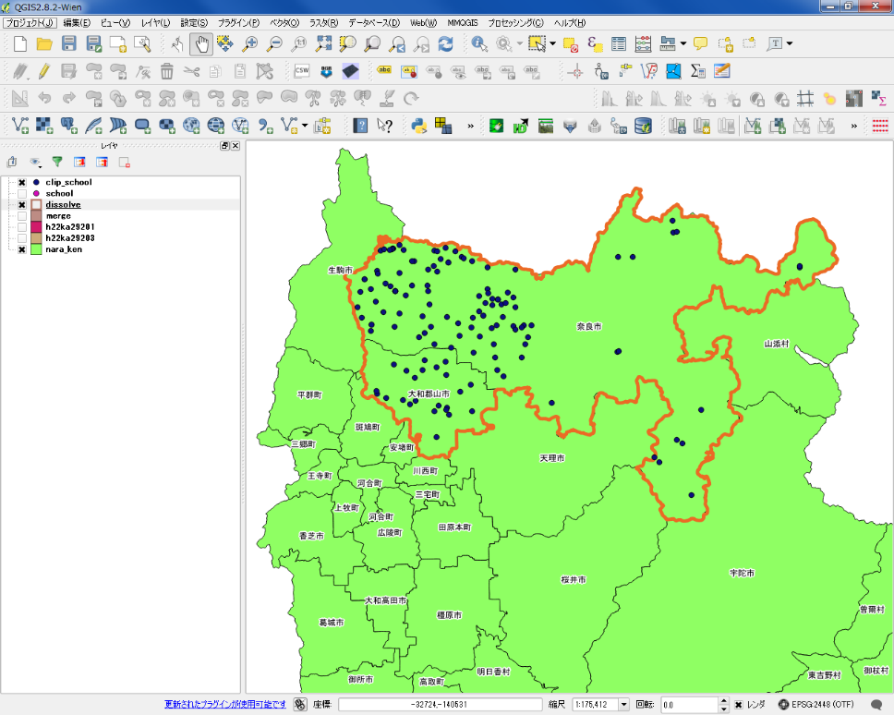
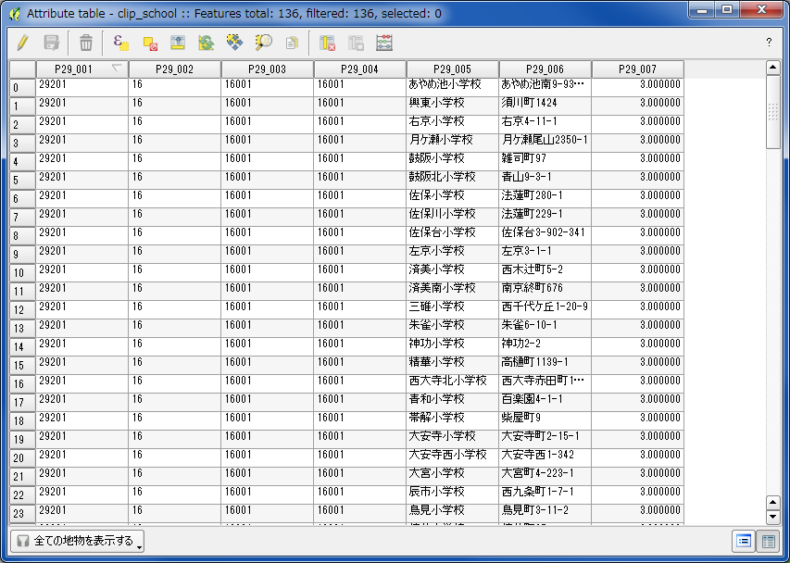
奈良市と大和郡山市の範囲にある学校が抽出できた

Slide 19
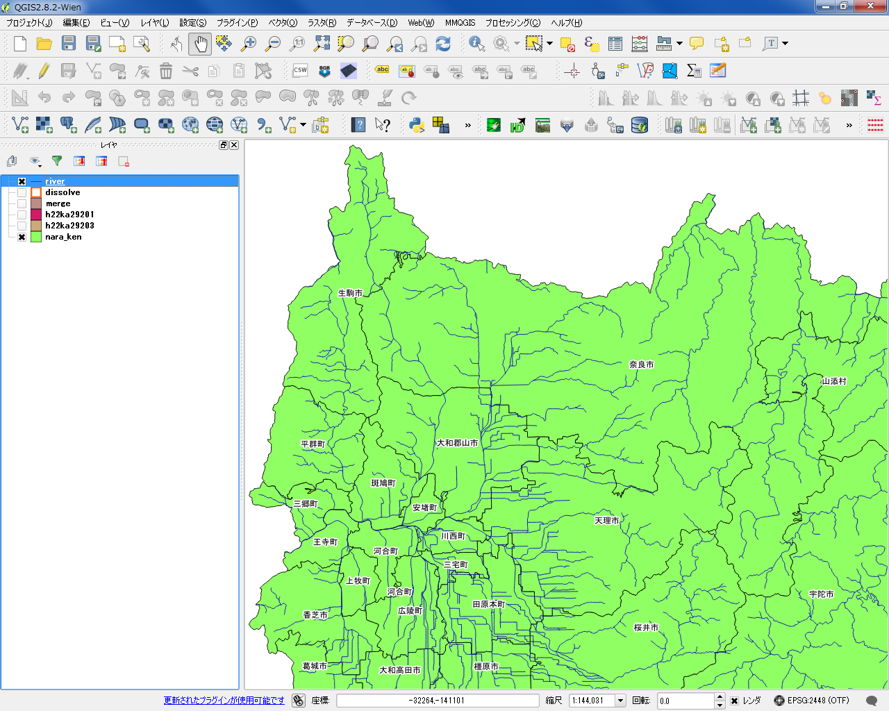
オーバーレイ分析
[ 使用データ ]
「国土交通省国土政策局「国土数値情報（奈良県 行政区域、河川データ）」を加工（座標変換[SRID:2448]）し利用（http://nlftp.mlit.go.jp/ksj/）
政府統計の総合窓口(e-Stat)（http://www.e-stat.go.jp/）奈良市、大和郡山市境界データを利用
[ 実習内容 ]
A. 大和郡山市のポリゴンと交差する河川を抽出する。
B. 奈良市の行政区域と町丁目界を一つにまとめる。

Slide 20
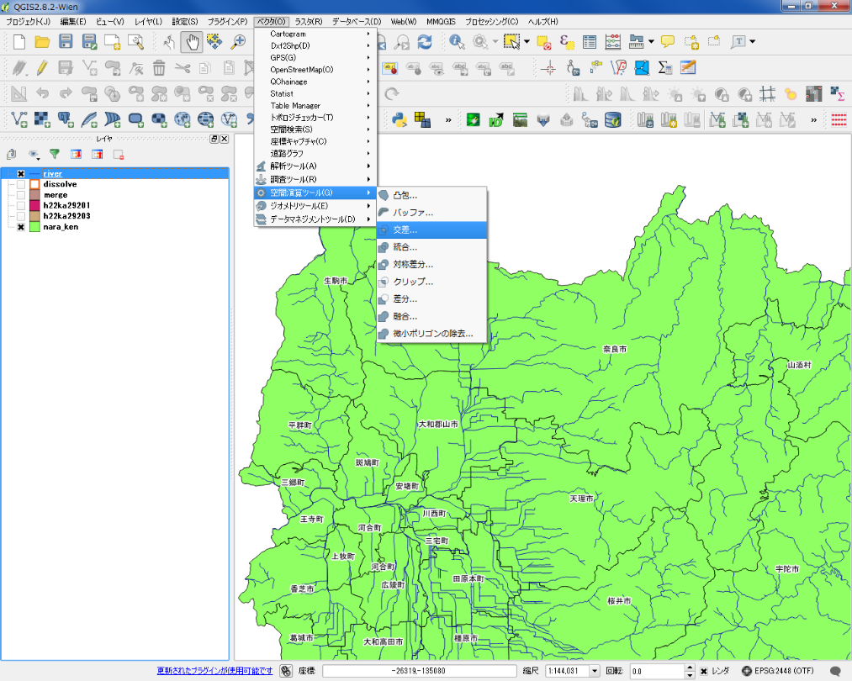
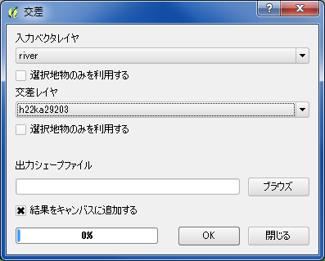
A. インターセクト(Intersect)
ベクター
＞ 空間演算ツール
＞ 交差
①
① 入力ベクタレイヤを河川にする
②
② 交差レイヤを大和郡山市にする
③ ブラウズから、出力場所と名前を入力
③
④ OKを入力
④

Slide 21
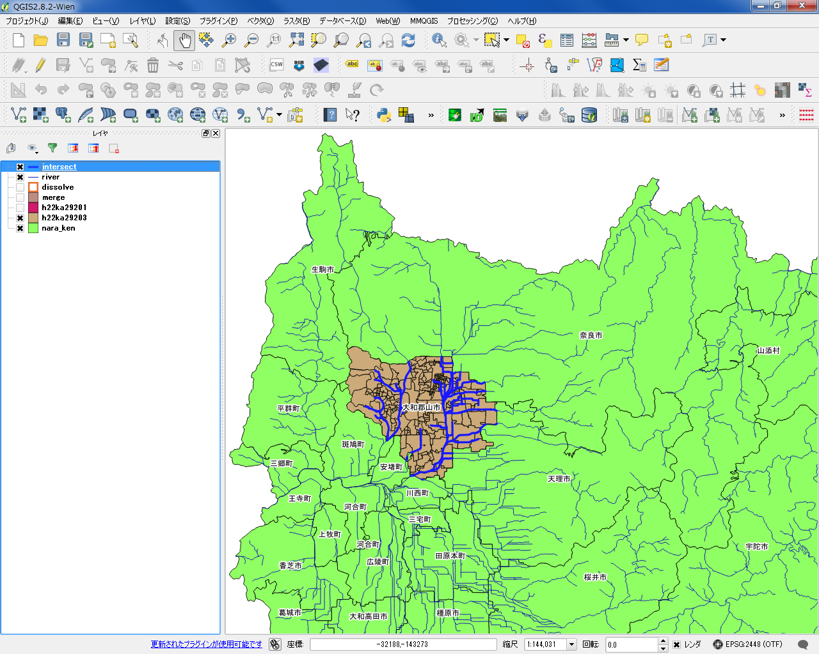
大和郡山市と交差するレイヤが新規に作成された
※属性情報をチェックしクリップとの違いを確認する。

Slide 22
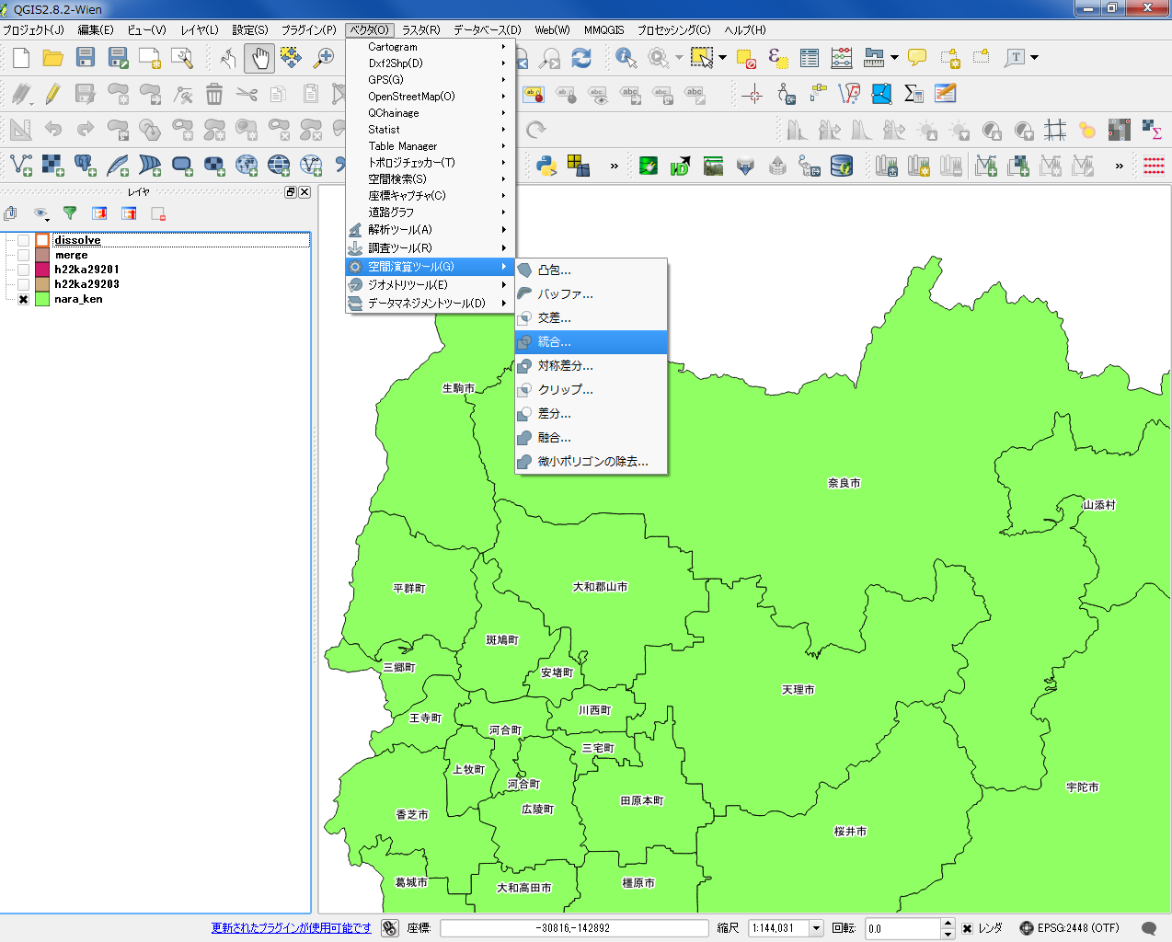
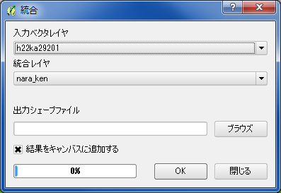
B. ユニオン (Union)
ベクター
＞ 空間演算ツール
＞ 統合
① 入力ベクタレイヤを奈良市にする
①
②
② 統合レイヤを奈良県にする
③
③ ブラウズから、出力場所と名前を入力
④ OKを入力
④

Slide 23
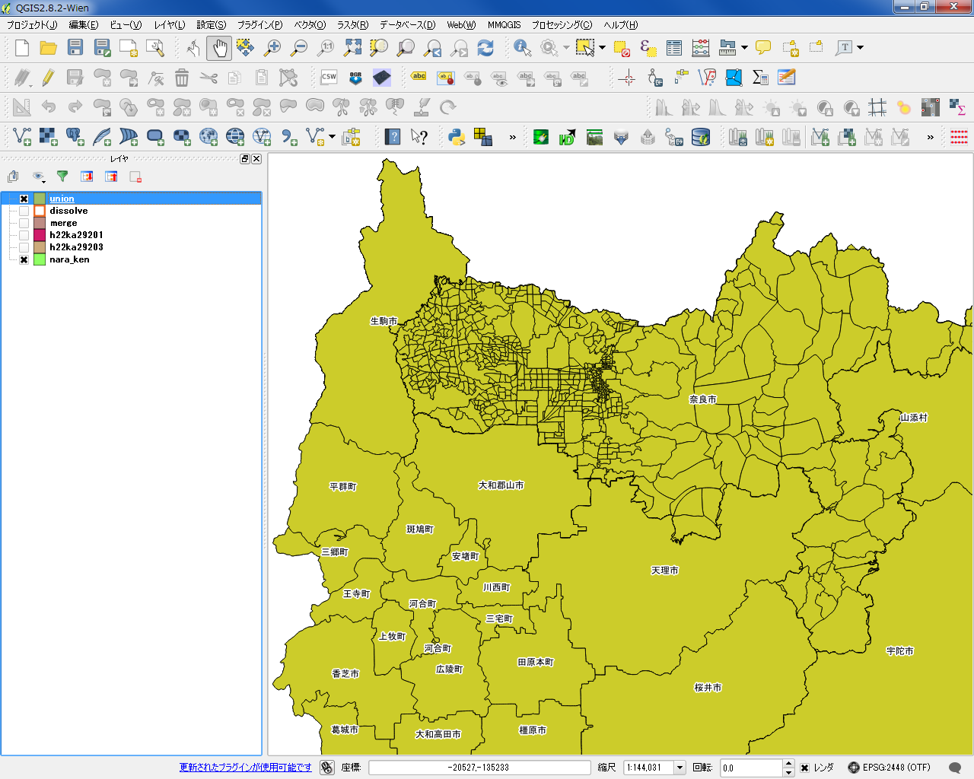
奈良県と奈良市町丁目のポリゴンが統合された

